Slide 1
जनगणना 2027 का परिचय
प्रगणकों और पर्यवेक्षकों के प्रशिक्षण की विधि
फील्ड ट्रेनर्स का प्रशिक्षण
मार्च/अप्रैल 2026

Slide 2
सत्र का उद्देश्य
भारत की जनगणना का संक्षिप्त परिचय एवं नीति निर्माण में इसका महत्त्व।
जनगणना 2027 के मुख्य बिन्दुओं एवं प्रक्रियाओं से अवगत कराना l
जनगणना की प्रक्रिया में आंकड़ों की सटीकता के महत्त्व को सभी प्रतिभागियों को समझाना l
प्रगणकों और पर्यवेक्षकों को उनके वर्क-फ्लो से अवगत कराना l

Slide 3

आपको राष्ट्रीय महत्व के कार्य के लिए चुना गया है।
भारत की जनगणना 2027 में आपका स्वागत है।
हमें विश्वास है कि आप अपने दायित्वों को पूर्ण निष्ठा और समर्पण के साथ निभाएंगे।

Slide 4
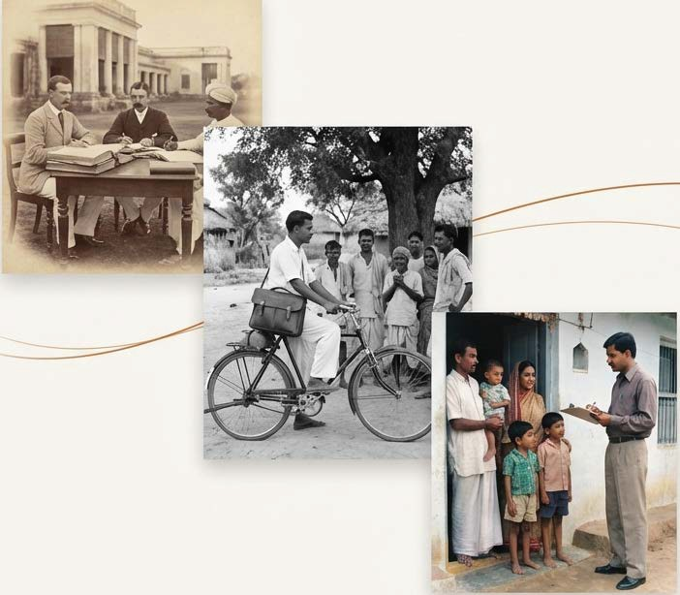

एक गौरवशाली विरासत, एक डिजिटल भविष्य
150+ वर्षों की परंपरा : 1881 में पहली पूर्ण जनगणना के साथ, हर दस साल में ‘पूर्ण उत्साह' के साथ सम्पादित की जाती रही है।
वैश्विक स्तर : दुनिया के सबसे बड़े प्रशासनिक और सांख्यिकीय कार्यों में से एक है ।
श्रृंखला : जनगणना 2027 इस श्रृंखला की 16वीं और स्वतंत्रता के बाद की 8वीं जनगणना है।
डिजिटल नवाचार : इस बार की जनगणना में डिजिटल साधनों का उपयोग किया जाएगा, जिससे आंकड़े अधिक सटीक और द्रुत गति के साथ प्राप्त होंगे।

Slide 5



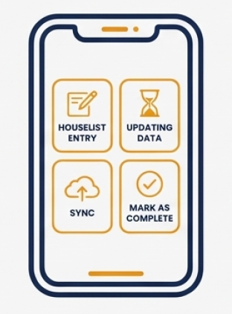
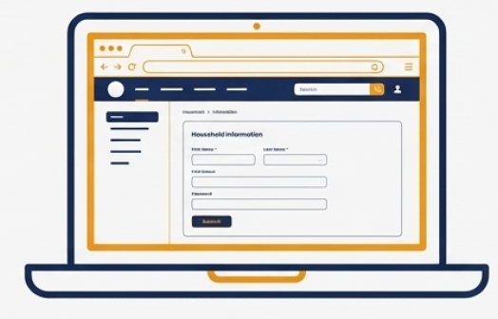


डिजिटल माध्यम से जनगणना के लाभ
वास्तविक समय में निगरानी
बेहतर गुणवत्ता वाला डेटा : बिल्ट-इन वेलिडेशन से त्रुटियों में कमी
द्रुत गति से डेटा की प्रोसेसिंग : डिजिटल डेटा को बहुत तेजी से संसाधित और जारी किया जा सकता है
पर्यावरण के अनुकूल
बड़े साइज़ की अनुसूचियों एवं अन्य प्रप्रत्रो से मुक्ति

Slide 6

भारत का भविष्य आपके हाथों में है।
“जनगणना को आप जैसे प्रगणकों और पर्यवेक्षकों के पूर्ण उत्साह और समर्पण के माध्यम से बनाए रखा गया है।”
आपकी भागीदारी “विविधता में एकता” की राष्ट्रीय भावना का सच्चा प्रतिबिंब है।

Slide 7

जनगणना (Census) क्या है ?
जनगणना किसी देश में एक निश्चित समय पर प्रत्येक परिवार एवं प्रत्येक व्यक्ति की आधिकारिक, पूर्ण गणना है, जिसमें उनके जनसांख्यिकीय, आर्थिक एवं सामाजिक आंकड़े शामिल होते हैं।
यह भारत का पारिवारिक चित्र है!

Slide 8

विकास के लिए डेटा
अगर आप जो डेटा एकत्र करते हैं,
वह आपके बच्चों के लिए
एक बेहतर स्कूल बनाने में
मदद कर सके तो?
आपका कार्य किसी समुदाय की जरूरतों को सरकारी कार्यवाही में बदलने का पहला और अनिवार्य कदम है। आप भविष्य की नींव रख रहे हैं।

Slide 9



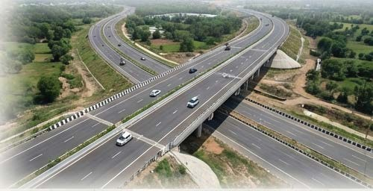





जनगणना के आंकड़ों का उपयोग
लोगों के लाभ के लिए कल्याणकारी योजना बनाना
(उदाहरण : प्रधानमंत्री उज्ज्वला योजना )
संसद, विधानसभाओं और स्थानीय निकायों की सीटों का सीमांकन करना
आवास, बुनियादी सुविधाओं और सार्वजनिक सेवाओं से संबंधित नीतियों का निर्माण
रिसर्च में मदद

Slide 10






आपका मिशन :
हमारे राष्ट्र के निर्माण के लिए सबसे विश्वसनीय सूचना स्रोत प्रदान करना।
जनसांख्यिकी
शहरीकरण
आर्थिक गतिविधि
साक्षरता और शिक्षा
जातियाँ और जनजातियाँ, भाषा, धर्म
आवास और घरेलू सुविधाएँ

Slide 11

जनगणना का पहला चरण
मकानसूचीकरण एवं मकानों की गणना (HLO)
समयसीमा : मध्य प्रदेश में 01 मई से 30 मई, 2026
स्व-गणना : 16 अप्रैल से 30 अप्रैल, 2026
हम क्या करते हैं :
सभी भवनों, जनगणना मकानों और परिवारों की पहचान करना और उन्हें व्यवस्थित रूप से सूचीबद्ध करना।
आवास की स्थितियों, सुविधाओं और परिसंपत्तियों से संबंधित महत्वपूर्ण जानकारी (जैसे, छत की सामग्री, पीने के पानी का स्रोत, शौचालय की उपलब्धता, कार, मोटरसाइकिल इत्यादि) एकत्र करना।
परिणाम :
जनगणना के द्वितीय चरण अर्थात जनसंख्या गणना के लिए मास्टर फ्रेम तैयार करना, जिससे कि कोई भी व्यक्ति छूटे नहीं।

Slide 12

जनगणना का द्वितीय चरण
जनसंख्या की गणना (PE)
समय सीमा: फरवरी 2027 (बर्फ से ढके क्षेत्रों के लिए सितंबर 2026)
हम क्या करते हैं :
देश के प्रत्येक व्यक्ति की गणना करते हैं।
हर व्यक्ति की जानकारी एकत्र करते हैं (जैसे-आयु, लिंग, साक्षरता, आर्थिक क्रियाकलाप इत्यादि)
संदर्भ तिथि : 1 मार्च 2027, 00:00 बजे
सभी आंकड़े एक विशिष्ट समय बिंदु से संबंधित हैं ताकि देश की जनसंख्या का सटीक चित्र प्रस्तुत किया जा सके।

Slide 13
डेटा संग्रहण और जाँच की प्रक्रिया
आंकड़े संग्रहण की प्रक्रिया :
  प्रगणक द्वारा घर-घर जाकर स्वयं के मोबाइल फोन में ऐप के माध्यम से जानकारी एकत्र करना ।
  स्व-गणना (SE वेब पोर्टल के माध्यम से) के द्वारा भरे हुए आंकड़ों को
  प्रगणक द्वारा घर-घर जाकर सत्यापन करना ।
बहुस्तरीय जाँच (Multi-Layer Checks) :
पर्यवेक्षक द्वारा निरीक्षण : पर्यवेक्षक किसी भी प्रकार की विसंगति पाए जाने पर अपनी टिप्पणी (Remarks) दर्ज करेंगे।
पुनः सत्यापन लूप : चार्ज अधिकारी फील्ड में पुनः सत्यापन के लिए त्रुटियों को चिह्नित (Flag) कर सकते हैं।

Slide 14
जनगणना 2027 में स्व-गणना (Self-Enumeration) का विकल्प
पहली बार, लोग स्व-गणना पोर्टल के माध्यम से अपने परिवार की जानकारी स्वयं दर्ज कर सकते हैं।
स्व-गणना (SE) करने वाले परिवारों के द्वारा दी जाने वाली SE आईडी को प्रगणक द्वारा अपने ऐप पर सबमिट कर के जानकारी की पुष्टि की जायेगी I
प्रगणक की महत्वपूर्ण भूमिका :
स्व-गणना (Self-Enumeration) वाले परिवारों में डेटा को सत्यापित करने और पूर्ण कवरेज सुनिश्चित करने के लिए प्रगणक का दायित्व और महत्वपूर्ण हो जाता है । स्व-गणना डेटा में प्रगणक द्वारा संशोधन करने पर पर्यवेक्षक अनिवार्यतः इसको क्रॉस चेक करेंगे।

Slide 15




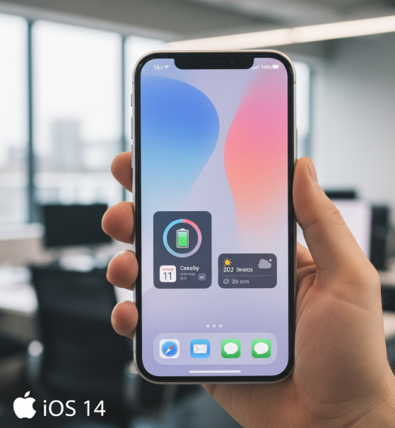

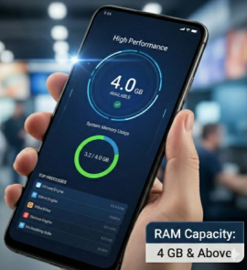

एक सफल मिशन की तैयारी
Security
अपने पहले लॉगिन के तुरंत बाद अपना डिफॉल्ट पासवर्ड बदलें।
Your Apps
केवल आधिकारिक ऐप स्टोर से ही डाउनलोड करें।
Smart Phone
Requirements:
Android 11.0 and Above or iOS 15.0 and Above. Minimum 4 GB of RAM
Google Play
App Store

Slide 16
प्रगणक और पर्यवेक्षक: कार्य प्रवाह (Work Flow)
1
2
3
4
5
प्रशिक्षण और तत्परता:
प्रशिक्षण प्राप्त करना,
जनगणना की अवधारणाओं और परिभाषाओं को समझना,
Census 2027–HLO ऐप में दक्षता हासिल करना इत्यादि
साथ ही फील्ड में जाने से पहले सभी आवश्यक सामग्री प्राप्त करना ,
पर्यवेक्षक द्वारा टीम की तत्परता सुनिश्चित करना ।
HLB की पहचान और लेआउट मैप :
पर्यवेक्षक, प्रगणकों के साथ मिलकर, HLB सीमाओं और landmarks का सत्यापन,
भवनों में नंबर डालना,
छूट या दोहराव से बचने के लिए लेआउट मैप तैयार करना ।
डेटा संग्रह और सत्यापन:
प्रगणक द्वारा प्रत्येक घर में दौरा करना
ऐप के माध्यम से डेटा एकत्र करना
स्व-गणना वाले परिवारों से SE आईडी प्राप्त कर मोबाइल एप में प्रविष्ट करना
वैलिड SE आईडी होने पर डेटा को सत्यापित करना।
डेटा सिंक और पर्यवेक्षण:
10 से 15 मकानों/ परिवारों का आंकड़ा एकत्रित करने के पश्चात डेटा को नियमित रूप से सिंक करना।
पर्यवेक्षक द्वारा नियमित आधार पर कार्य की प्रगति की समीक्षा करना
पर्यवेक्षक मॉड्यूल को बारीकी से समझना एवं डेटा की गुणवत्ता सुनिश्चित कराना
समापन और प्रमाणन:
प्रगणक HLB को 'पूर्ण' (Complete) के रूप में मार्क करेंगे एवं हस्ताक्षर करेंगे।
पर्यवेक्षक पूर्ण कवरेज की पुष्टि करेंगे साथ ही सटीकता भी प्रमाणित करेंगे,
तत्पश्चात इसे चार्ज अधिकारी को सबमिट करेंगे।

Slide 17
प्रगणकों के मुख्य कर्तव्य
प्रशिक्षण में भाग लें, निर्देश पुस्तिका का अध्ययन करें और HLO मोबाइल ऐप के साथ व्यावहारिक अनुभव (hands-on familiarity) प्राप्त करें।
बिना किसी चूक या दोहराव के आवंटित मकानसूचीकरण ब्लॉक के प्रत्येक भवन, जनगणना मकान और परिवार का दौरा करें।
यदि सभी भवनों पर व्यवस्थित तरीके से नम्बरिंग नहीं है तो ऐसी स्थिति में सभी भवनों को निर्देशानुसार नंबर दें और ऐप के माध्यम से प्रदान किए गए डिजिटल मानचित्र का उपयोग करके HLB का लेआउट मैप तैयार करें।
HLO ऐप का उपयोग करके डेटा एकत्र करें, स्व-गणना आईडी सत्यापित करें, प्रविष्टियों की समीक्षा करें और डेटा को नियमित अंतराल के बाद सिंक करें।
पूर्ण कवरेज सुनिश्चित करें, पूर्ण डेटा सिंक करें, ऐप में HLB को 'पूरा' (completed) चिह्नित करें और पर्यवेक्षक को सूचित करें।

Slide 18
पर्यवेक्षकों के मुख्य कर्तव्य
सुनिश्चित करें कि सभी संबंधित प्रगणक प्रशिक्षण में भाग लें और आवश्यक सामग्री प्राप्त करें।
HLB की सीमाओं और स्थलों का भौतिक सत्यापन करें और कोई विसंगति होने पर इसकी रिपोर्ट चार्ज ऑफिसर को दें।
सभी HLB को कवर करते हुए पर्यवेक्षी सर्कल का लेआउट मैप तैयार करें।
सुपरवाइजर ऐप और फील्ड निरीक्षण के माध्यम से प्रगणक के डेटा की निगरानी, पूर्वावलोकन जाँच और आंकड़ो की गुणवत्ता सुनिश्चित करें।
यह सुनिश्चित करें कि HLB के बीच कोई अंतराल या ओवरलैप न हो और सभी HLB पूरी तरह से कवर किए गए हों और उन्हें 'पूर्ण' चिह्नित किया गया हो।
फील्ड कार्य के दौरान प्रगणक को इस कार्य से सम्बंधित कोई समस्या आए तो उसका निराकरण समय से करें।

Slide 19
सफलता के स्तंभ
आपकी सफलता तैयारी, आचरण और कर्तव्यनिष्ठा पर निर्भर करती है।
अपनी कला में महारत हासिल करें : प्रशिक्षण के दौरान सभी अवधारणाओं और निर्देशों से पूरी तरह परिचित हो जाएं। स्पष्टीकरण मांगने में कभी संकोच न करें।
विश्वास कायम करें : अपने निर्धारित क्षेत्र के लोगों के साथ अच्छे संबंध स्थापित करें।
जनगणना का चेहरा बनें : आपकी शिष्टता और व्यवसायिकता सटीक और स्वेच्छापूर्ण भागीदारी को प्रोत्साहित करेगी।

Slide 20
हर बातचीत में विश्वास कैसे पैदा करें?
अपना आधिकारिक पहचान पत्र हमेशा प्रदर्शित करें।
उत्तरदाताओं से मुस्कुराते हुए और उचित अभिवादन के साथ संपर्क करें।
अपनी यात्रा का उद्देश्य संक्षेप में और स्पष्ट रूप से बताएं।
कभी भी जल्दबाजी न करें। आपका मिलनसार स्वभाव और शिष्टता ही आपकी सबसे बड़ी खूबी है।

Slide 21
प्रगणक एवं पर्यवेक्षक के लिए प्रशिक्षण भत्ता और मानदेय
आपके बहुमूल्य योगदान के लिए मानदेय और प्रशिक्षण भत्ता प्रदान किया जाएगा।
प्रशिक्षण भत्ता : 400 रुपये प्रति दिन
कुल मानदेय : दोनों चरणों के लिए 25,000 रुपये
(HLO के लिए 9,000 रुपये और PE के लिए 16,000 रुपये)

Slide 22

व्यवस्थित कमान श्रृंखला (Structured Chain of Command)
भारत के महारजिस्ट्रार एवं जनगणना आयुक्त
(राष्ट्रीय स्तर पर)
भारत के महारजिस्ट्रार एवं जनगणना आयुक्त
विषय वस्तु विशेषज्ञ
राष्ट्रीय प्रशिक्षकों (NTs) के प्रशिक्षण और शंका निवारण के लिए
RG&CCI
जनगणना कार्य निदेशालय (DCO)
जनगणना कार्य निदेशालय
(राज्य स्तर पर)
DCO
राष्ट्रीय प्रशिक्षक
मास्टर प्रशिक्षकों (MTs) के प्रशिक्षण और शंका निवारण के लिए
Census Designation
Officers Appointed
जिला / नगर निगम स्तर के अधिकारी
जिला कलेक्टर/नगर निगम आयुक्त
PCO
प्रमुख जनगणना अधिकारी
(जिला/शहर स्तर पर)
चार्ज ऑफिसर
(प्रगणकों और पर्यवेक्षकों के लिए प्राथमिक संपर्क बिंदु)
मास्टर प्रशिक्षक
फील्ड प्रशिक्षकों (FTs) के प्रशिक्षण और शंका निवारण के लिए
चार्ज ऑफिसर
(तहसील/नगर/ जोन स्तर पर)
तहसीलदार/मुख्य नगरपालिका अधिकारी/ जोनल अधिकारी
CO
प्रगणक और पर्यवेक्षक
शिक्षक, राज्य सरकार और स्थानीय निकायों के अन्य क्षेत्रीय अधिकारी आदि।
पर्यवेक्षक
फील्ड प्रशिक्षक
प्रगणकों और पर्यवेक्षकों (E&S) के प्रशिक्षण और शंका निवारण के लिए
प्रगणक
(महत्वपूर्ण ज़मीनी बल)
राज्य के नोडल विभाग के सचिव, जनगणना के सुचारू संचालन के लिए केंद्र और राज्य के बीच समन्वयक के रूप में कार्य करते हैं।
जनगणना जागरुकता प्रचार आपके काम को आसान बना देगा।

Slide 23

जनगणना 2027 का हिस्सा होने पर गर्व महसूस करें!

Slide 24
हम अगले 3 दिनों के लिए आपके मास्टर ट्रेनर हैं।
<मास्टर ट्रेनर 1 का नाम>
मोबाइल नंबर : xxxxxxxx
<मास्टर ट्रेनर 2 का नाम>
मोबाइल नंबर : xxxxxxxx
अपने बैच के व्हाट्सएप ग्रुप में शामिल होकर अपने संदेहों का समाधान करें।

Slide 25
कोई सवाल ?

Slide 26

धन्यवाद
Follow us @censusindia2027

